Slide 1
Августовская конференция работников образования
Практика наставничества среди обучающихся МАОУ «СОШ №80»
«Дети учат детей»
Е.Ю.Кудрявцева,
зам.директора по УВР

Slide 2
Программы и направления деятельности:
- массовые мероприятия
- выставки
- мастер-классы
- ученическое самоуправление
- социальные проекты
- концерты

Slide 3
Детская организация «ТВИНТ»
«Интеллект» «Гармония» «Патриот»
«Геркулес» и др.

Slide 4
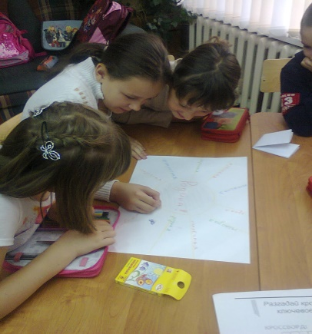
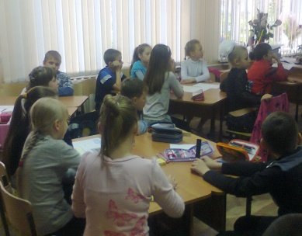
Объединение «Интеллект» кружок «Азбука творчества»

Slide 5
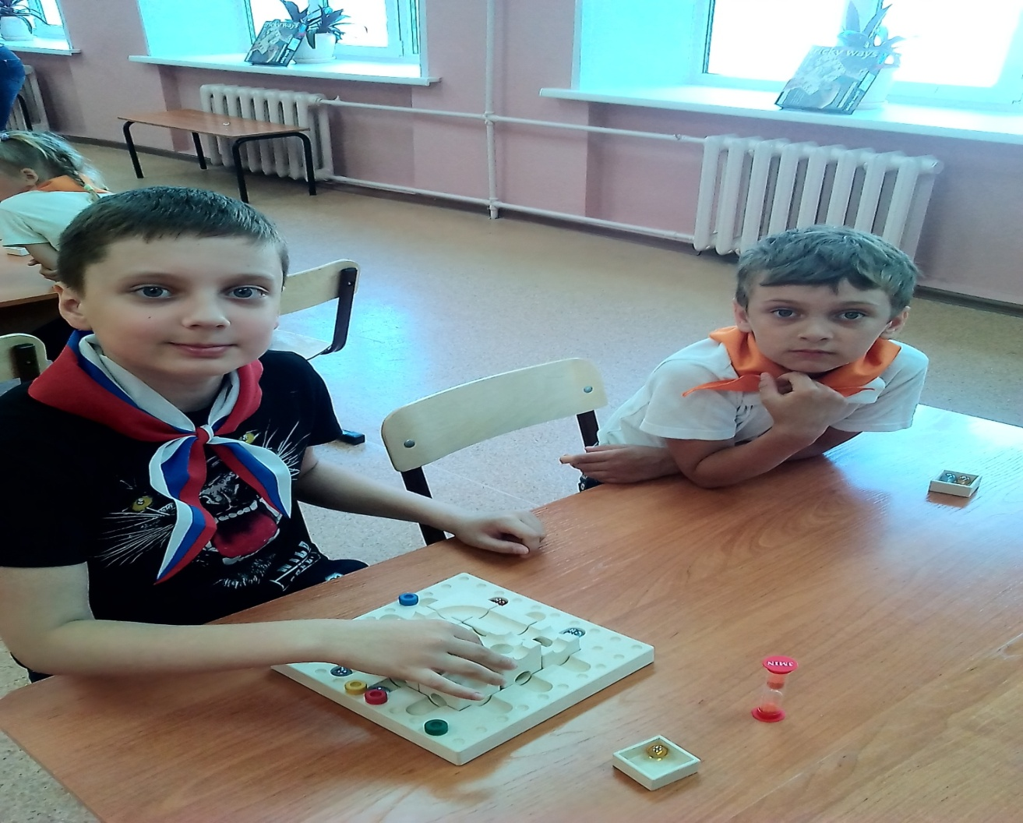
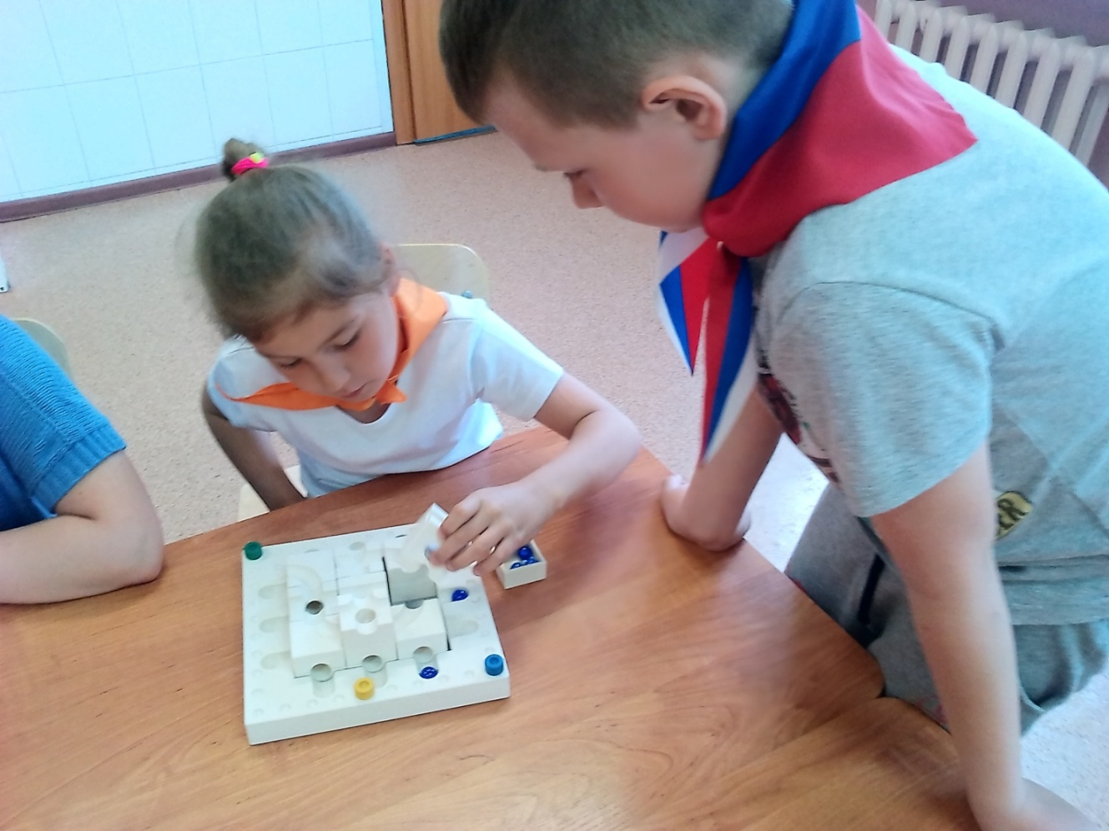
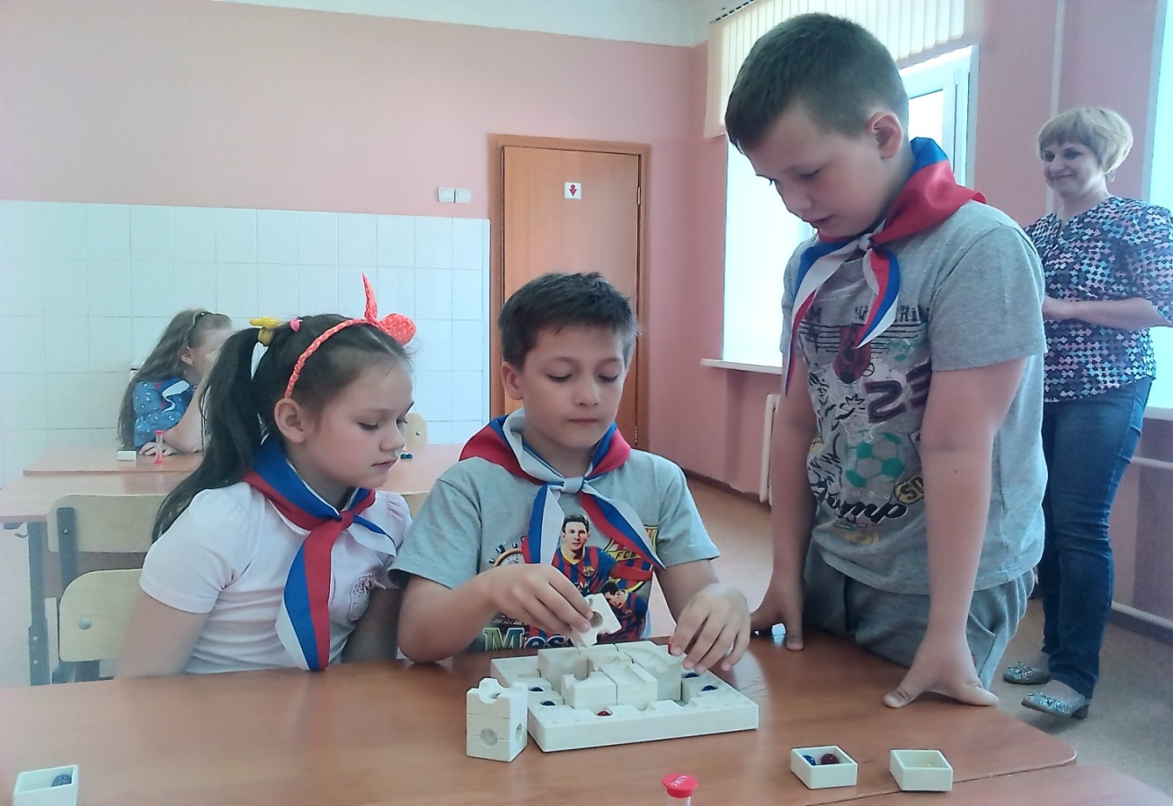
Образовательная система Cuboro

Slide 6
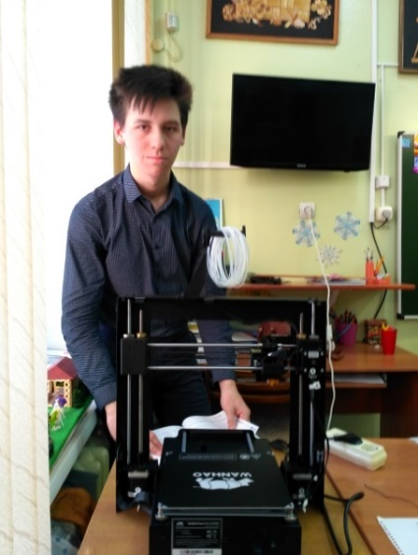
Курс «Моделирование и прототипирование»

Slide 7
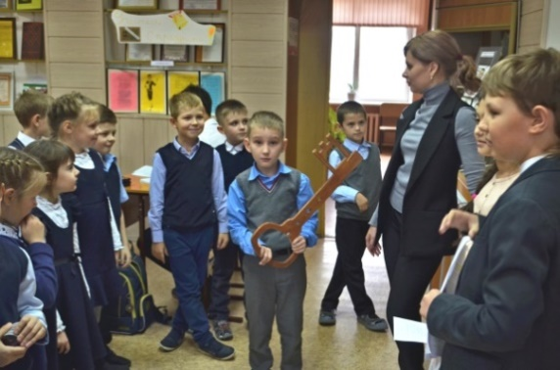
Объединение «Патриот» Программа туристско-краеведческой направленности «Дом муз»

Slide 8
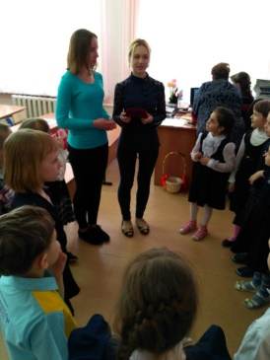
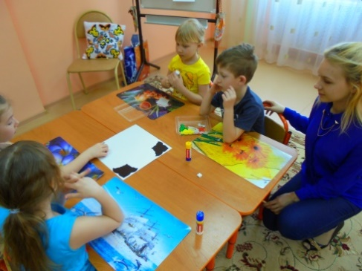
Объединение «Гармония» Курс внеурочной деятельности «Русские традиции»

Slide 9
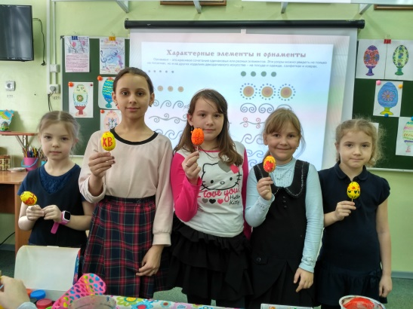
Программа «Мы разные – мы вместе»

Slide 10
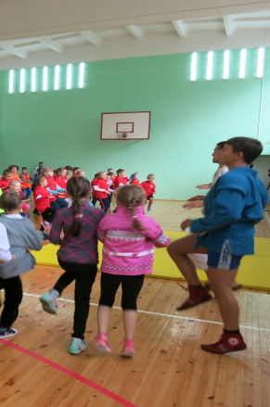
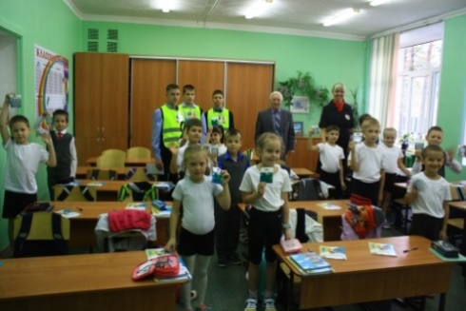
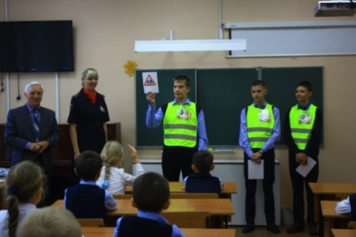
Объединение «Геркулес»
Кружок
«Юный инспектор движения»

Slide 11
Трек наставничества «Дети учат детей» - ключ к развитию современного, конкурентоспособного, компетентного общества молодых людей, которые способны трудится не только на благо себя, но и на благо общества и страны.

Slide 12
Спасибо за внимание!

